Slide 1
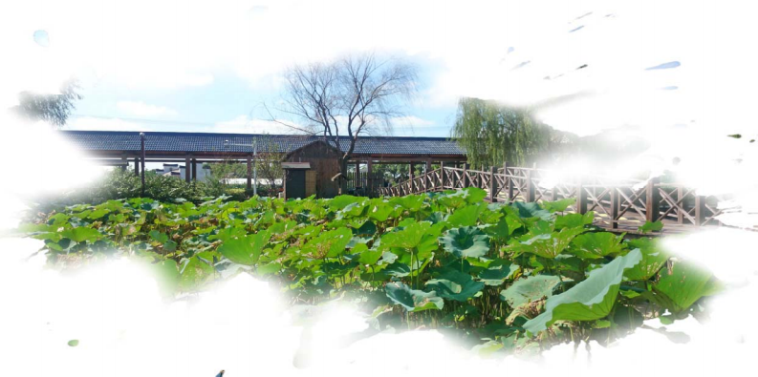
海城镇国土空间总体规划（2021-2035）
草案征求意见
《海城镇国土空间总体规划（2021-2035）》规划草案成果已经编制完成，现根据有关法律要求，对该规划进行公示，征求公众意见。网 上公示具体请见肇东市人民政府网站，现场公示同步进行。如对该规划方案 有意见和建议，请于30日内反馈至海城镇人民政府。
公示单位：海城镇人民政府
公示网站地址：http://www.hljzhaodong.gov.cn/
现场公示地址：海城镇人民政府
公示意见收集部门：海城镇人民政府
公式时间：2023年12月5日-2024年1月3日

Slide 2
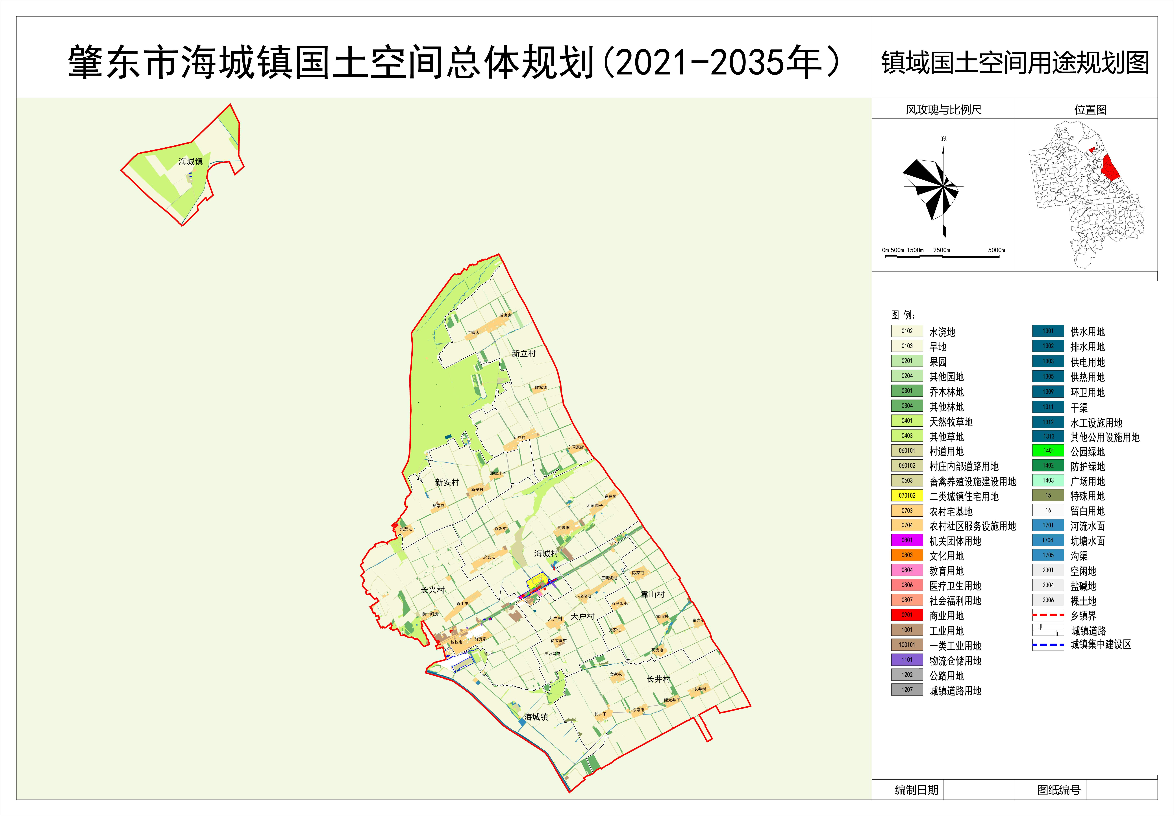
海城镇国土空间总体规划（2021-2035）
草案征求意见
一、空间发展战略
1、规划范围与期限
规划范围为海城镇行政区域，总用地面积13405.11公顷。规划期限为2021-2035年。其中，近期至2025年，远 期至2035年。
2、发展定位
打造肇东市生鲜农产品集成配送基地、都市近郊休闲旅游目的地、城乡融合高质量发展示范区。
3、发展规模
人口规模：规划至2035年，海城镇建设用地规模912.23公顷。

Slide 3
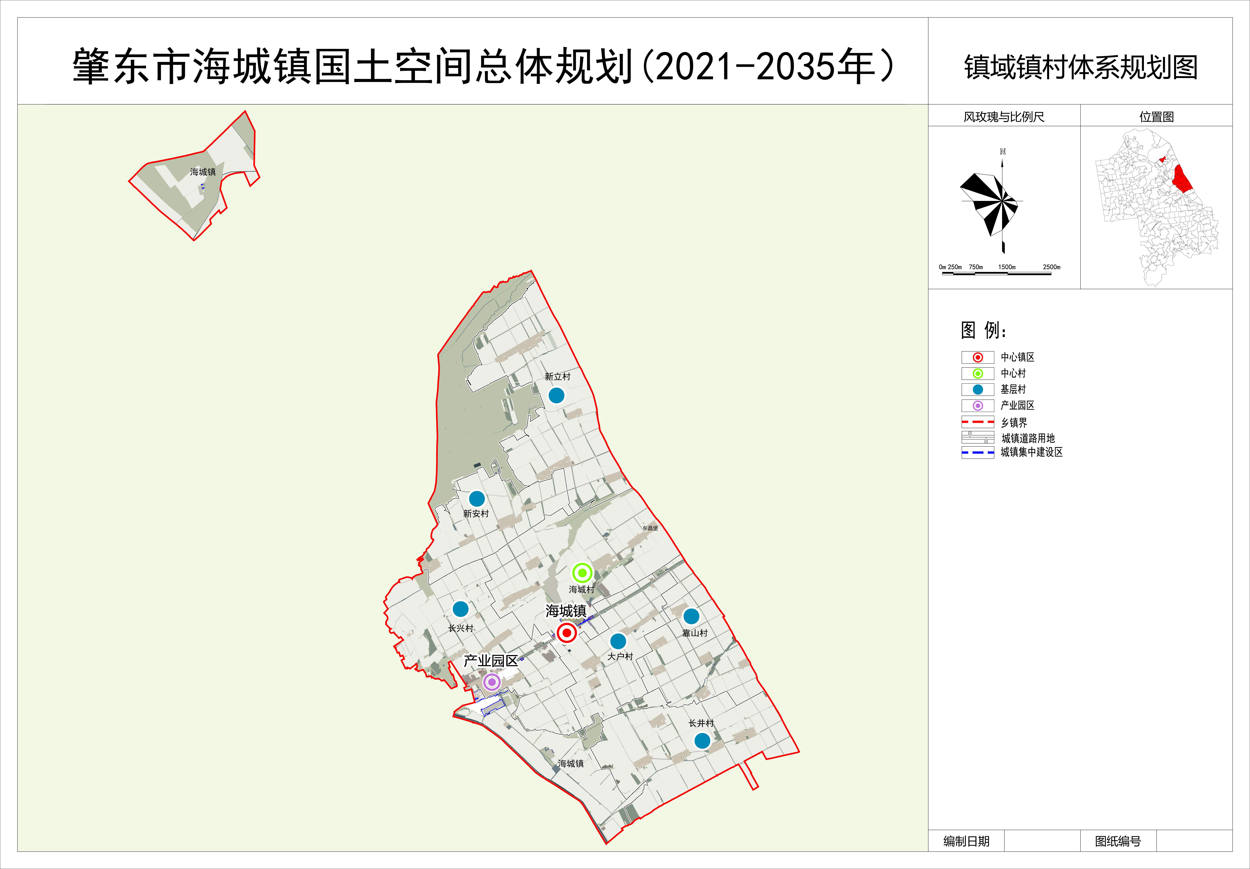
海城镇国土空间总体规划（2021-2035）
草案征求意见
4、镇村体系规划
规划镇域保留七个行政村
在增强乡村集聚规模原则的指导下，本次规划确定海城镇村等级规模分为三个等级。第一等级为海城镇镇区，为3000人；第二等级为长兴村、新安村、长井村特大型居民点，人口规模>1000人；第三等级为大户村、靠山村、新立村大型居民点，人口规模1001人＞人口规模≥601人。

Slide 4
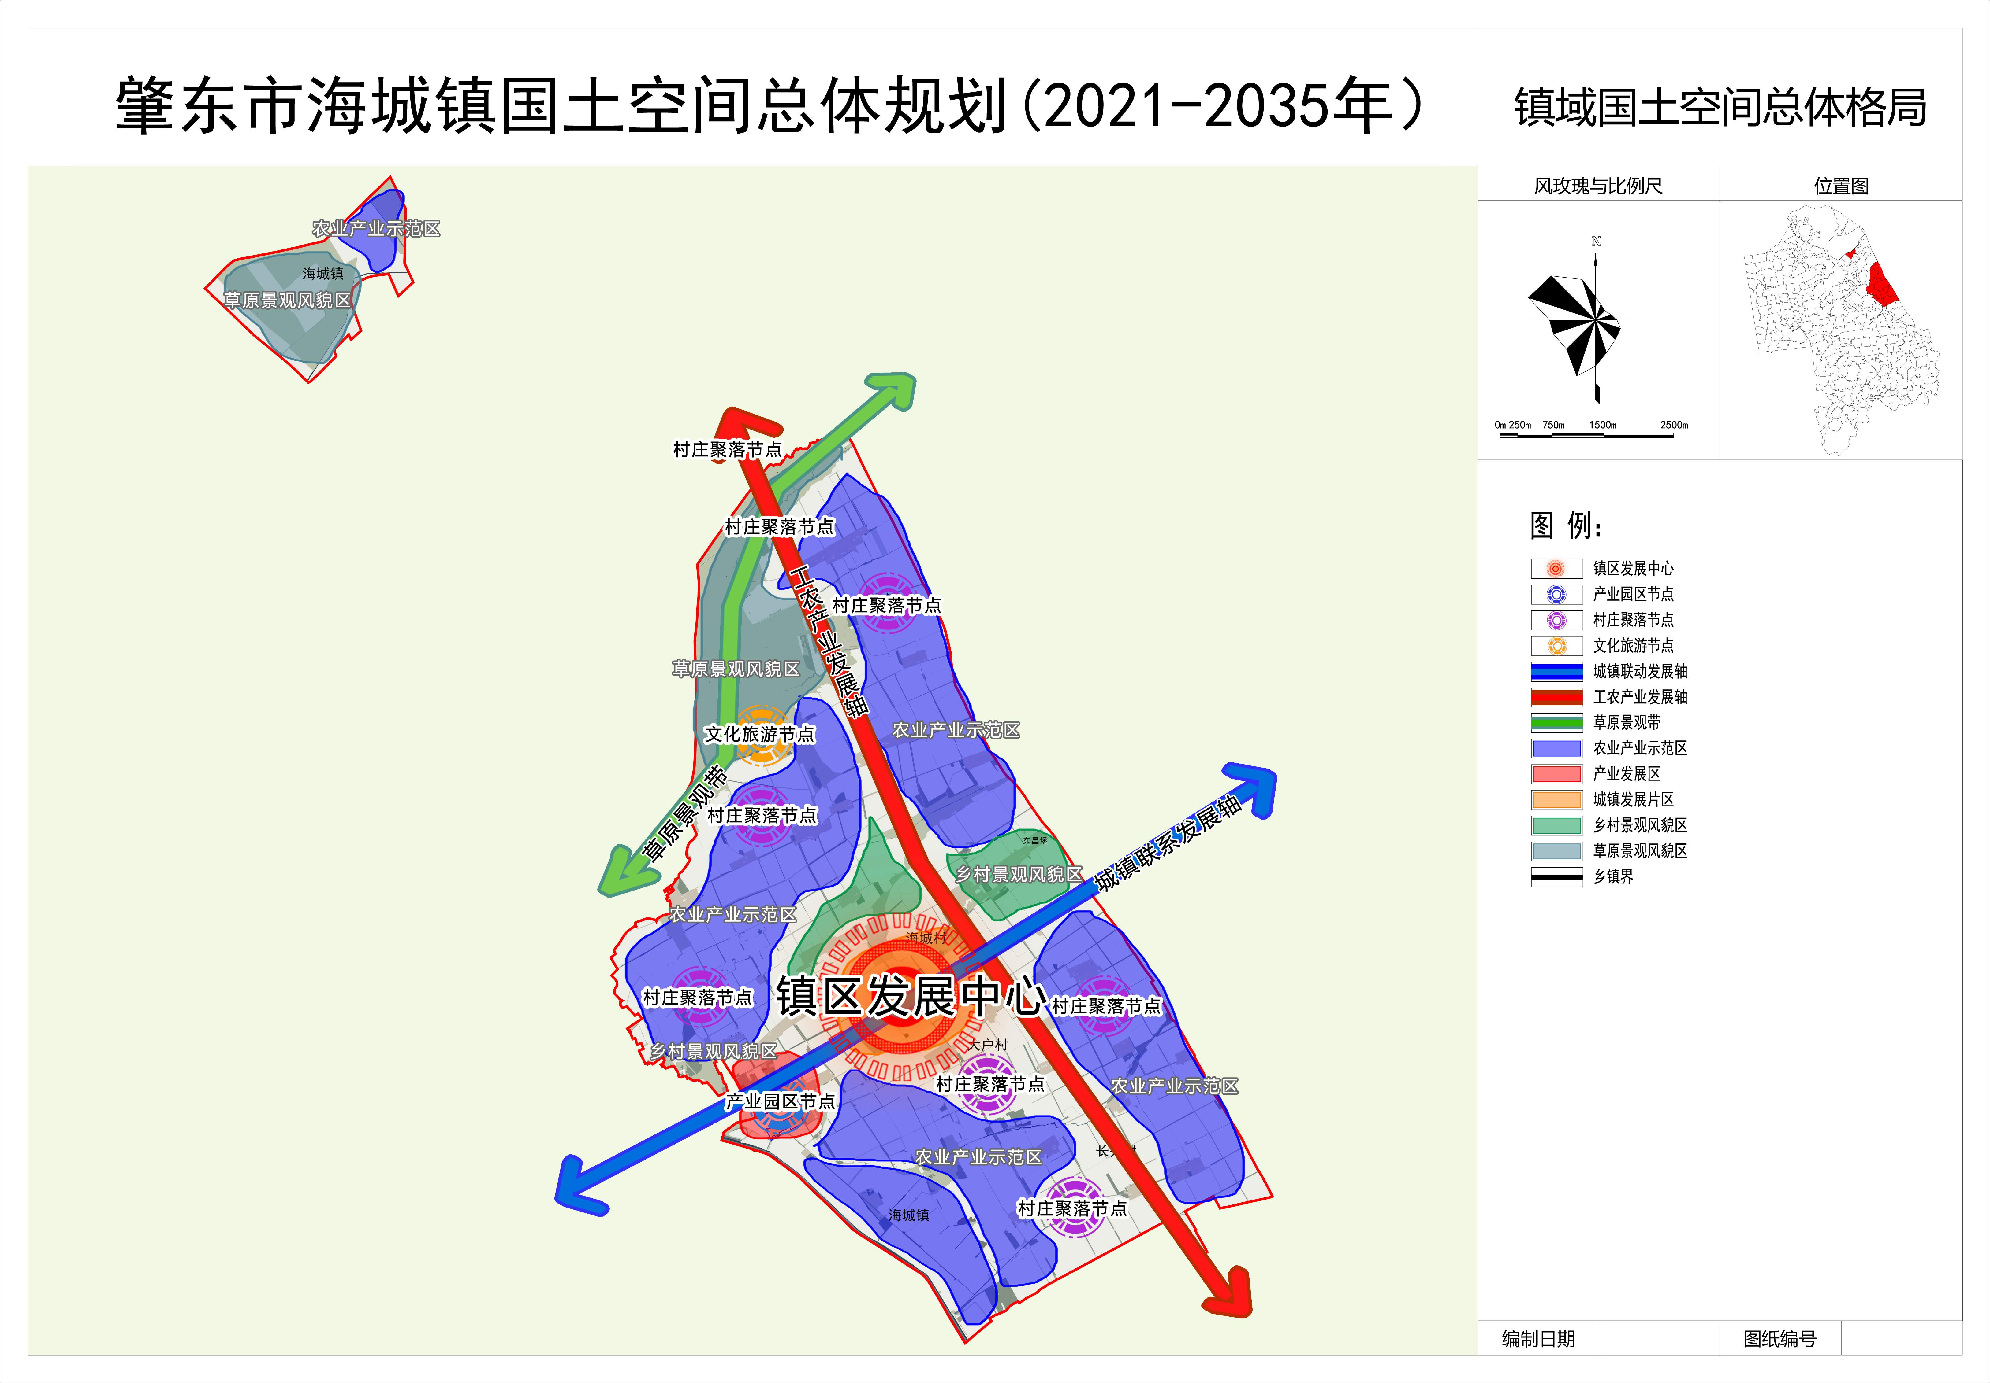
海城镇国土空间总体规划（2021-2035）
草案征求意见
5、空间发展总体格局
构建“一心引领·两轴拉动·一带融合、五区协同”的国土空间开发保护总体格局。
一心：指镇区发展中心。引导人口向中心城区集聚，加快推进产城融合发展和城区扩容提质建设，提供全方位、多功能、综合性的城市服务。
两轴：以S311为省道为城镇联系发展轴，串联沿线主要城镇和产业平台，加强与肇东城区、兰西县联动发展；以串联全域南北的其他公路为工农产业联系发展轴，依托特色鲜明的现代农业产业园区、草原景观，大力推进农文旅融合发展。
一带：草原景观带。依托草原景观风貌区，开展畜牧业草业及生态景景观融合发展。
五区：指中部城镇发展片区、西部的产业发展区、北部草原景观风貌区、散面全域的乡村景观风貌区及全域农业产业示范区。结合五个片区的自然、生态、产业、风貌条件，城镇发展区作为全域发展中心，发挥集聚和辐射作用，推动五个片区的协同发展；产业园区以现有产业为基础，积极承接中心城区的产业外溢，促进产业集聚效应的形成。利用区域北部基本草原，打造生态屏障区及草业产业发展区；利用全域耕地资源和自然景观形成农产区示范区，发展一产特色大田作物种植区；中部乡村景观风貌区，依托现有的种养殖基础,展现农田、林草等自然和村落景观、风貌、风情特色，推动乡村旅游和经济发展。。

Slide 5
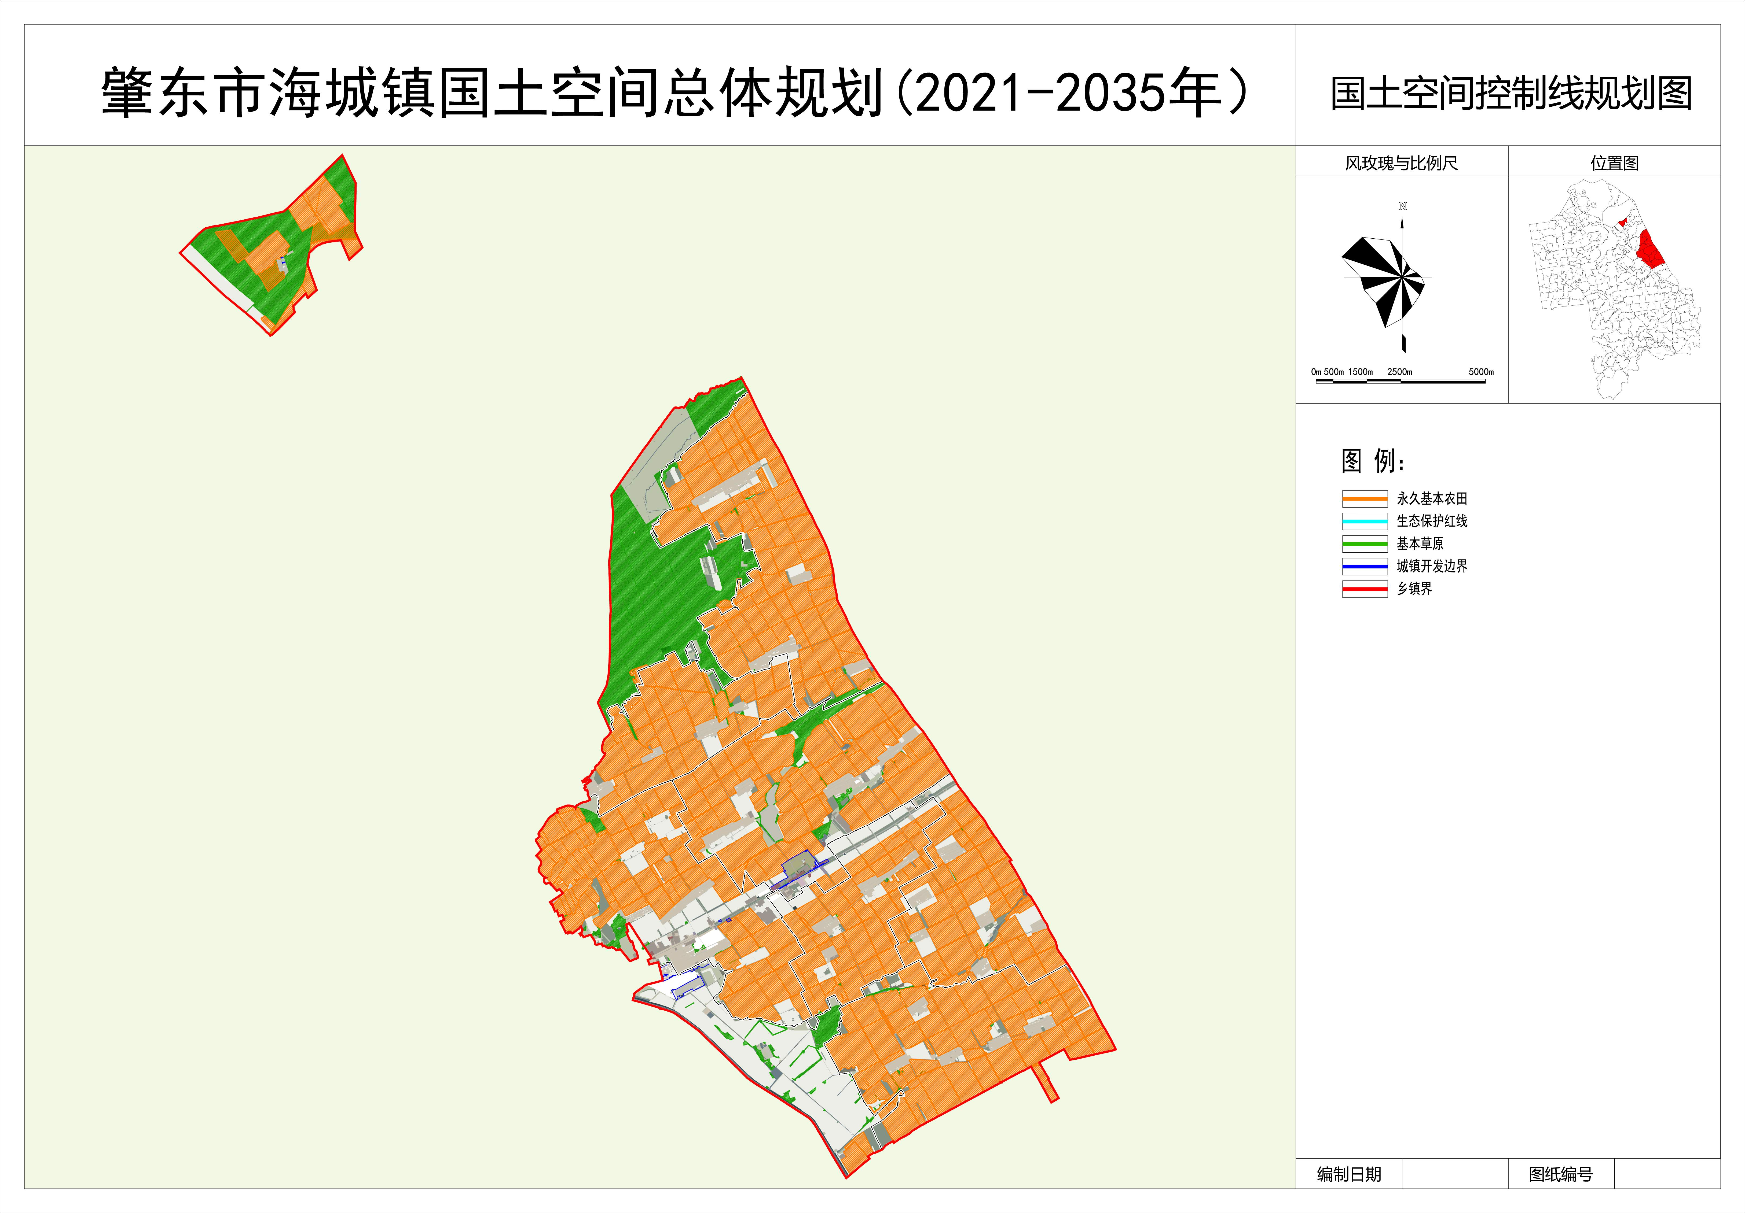
海城镇国土空间总体规划（2021-2035）
草案征求意见
二、土地综合利用
1、耕地与基本农田保护
严守耕地保护红线，坚持最严格的耕地保护制度，坚持耕地数量、质量、生态“三位一体”保护，为粮食安全提供保障。至2035年，耕地保有量不低于9517.92公顷。落实永久基本农田保护要求，至2035年，保障海城镇永久基本农田面积不低于7879.22公顷。
2、生态保护红线
落实生态保护红线 0.00 平方千米，占海城镇国土面积的0.00%。
生态保护红线内，自然保护地核心保护区内原则上禁止人为活动，其他区域严格禁止开发性、生产性建设活动，严格落实生态保护红线内矿业权差别化管控要求。在符合现行法律法规和上位规划等前提下，除国家重大战略项目外，仅允许对生态功能不造成破坏且符合管控要求的有限人为活动。生态保护红线内自然保护区、风景名胜区、饮用水水源保护区等区域，依照法律法规执行。
生态保护红线一旦划定，非经法定程序不得调整。因国家重大项目建设，确需占用生态保护红线的，由省级人民政府充分论证，说明占用生态保护红线的必要性、减缓环境影响和补偿措施，制定国土空间规划和生态保护红线调整方案。

Slide 6
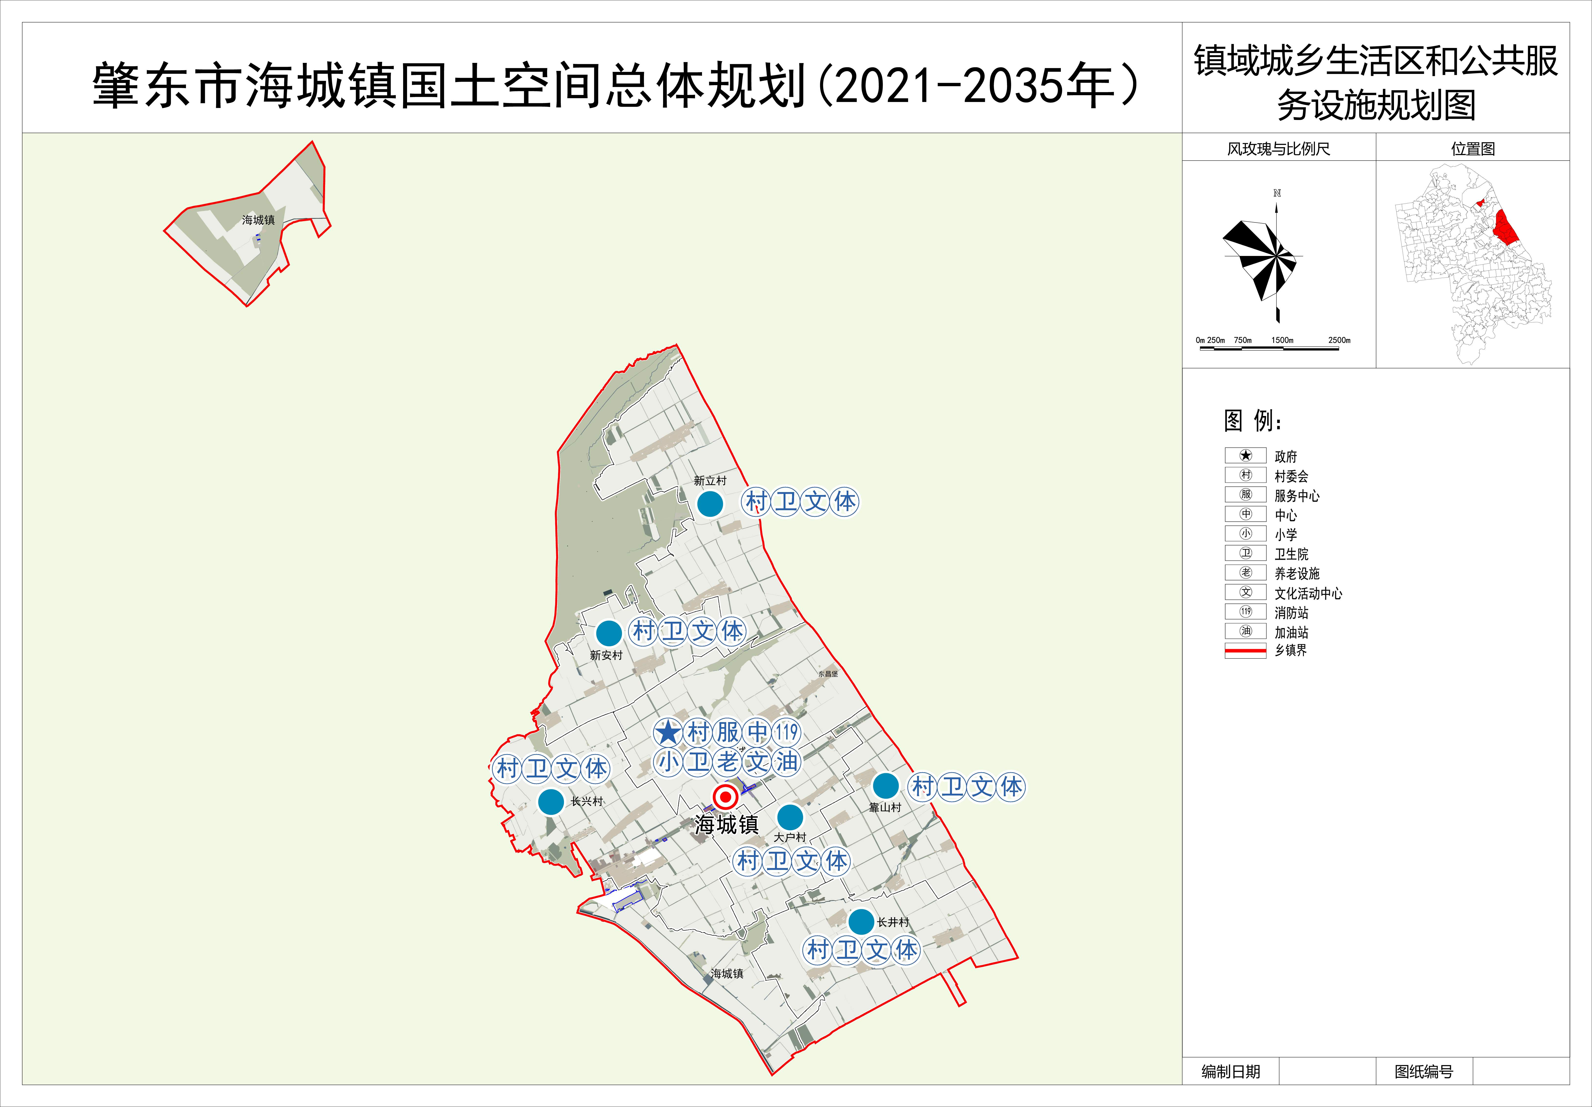
海城镇国土空间总体规划（2021-2035）
草案征求意见
三、公共服务与基础设施保障
1、公共服务设施规划
依据上位规划，以构建 10 分钟生活圈为目标，增强海城镇服务功能，通过功能复合、设施共享、更新改造等方式，逐步消除乡域之间不同地区间公共服务供给的差异性，提升基本公共服务的便利性和可达性，加强开放各类公共服务设施，提高集镇级设施的服务效率和水平。
至2035年，规划中心镇区公共管理与公共服务设施用地面积1.82公顷，占城镇建设用地的4.13%，人均公共管理与公共服务设施用地面积6.07平方米。

Slide 7
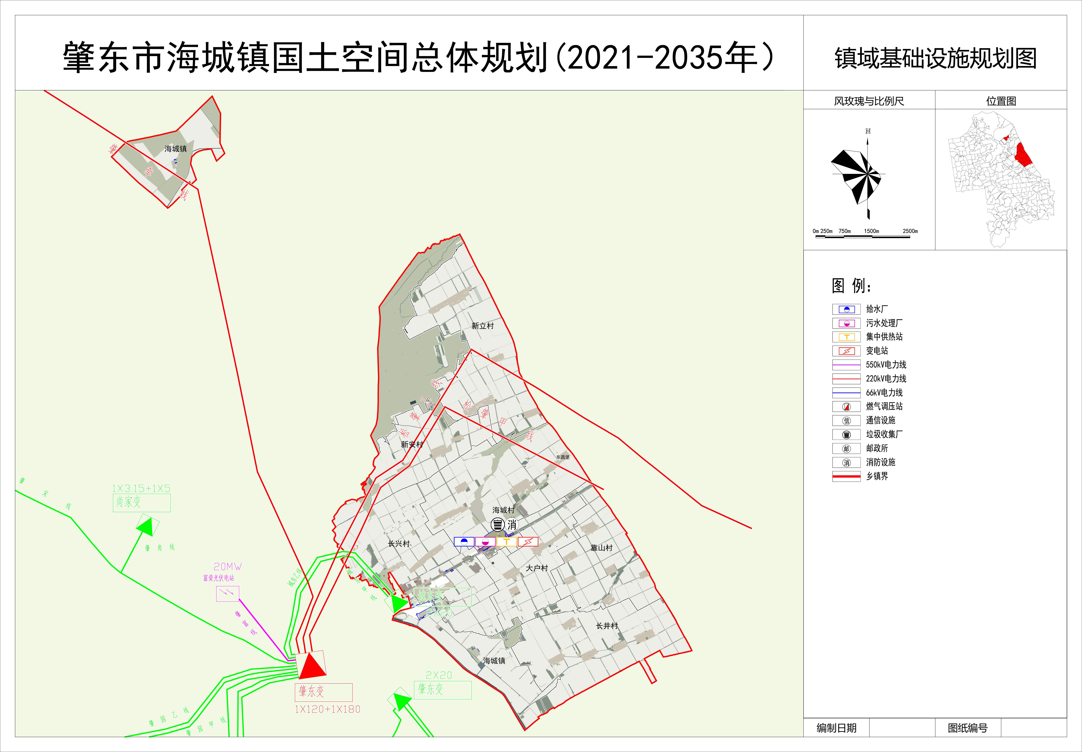
海城镇国土空间总体规划（2021-2035）
草案征求意见
三、公共服务与基础设施保障
2、重大基础设施规划
加快人口与用地合理配置，有效保障交通、水利、能源等基础设施用地需求，优化建设用地内部结构，提高城乡建设用地集约化利用水平，推进建设用地由“增量扩张”向“增存并举”转型。
至2035年，规划建设用地总面积912.23公顷，增长比例2.08%。其中城乡建设用地增加至813.32公顷，占土地总面积的6.06%，城镇用地增长至89.14公顷，村庄用地减少至724.18公顷；区域基础设施增加至84.76公顷，占土地总面积的0.63%；其他建设用地减少至14.14公顷，占土地总面积的0.11%。

Slide 8
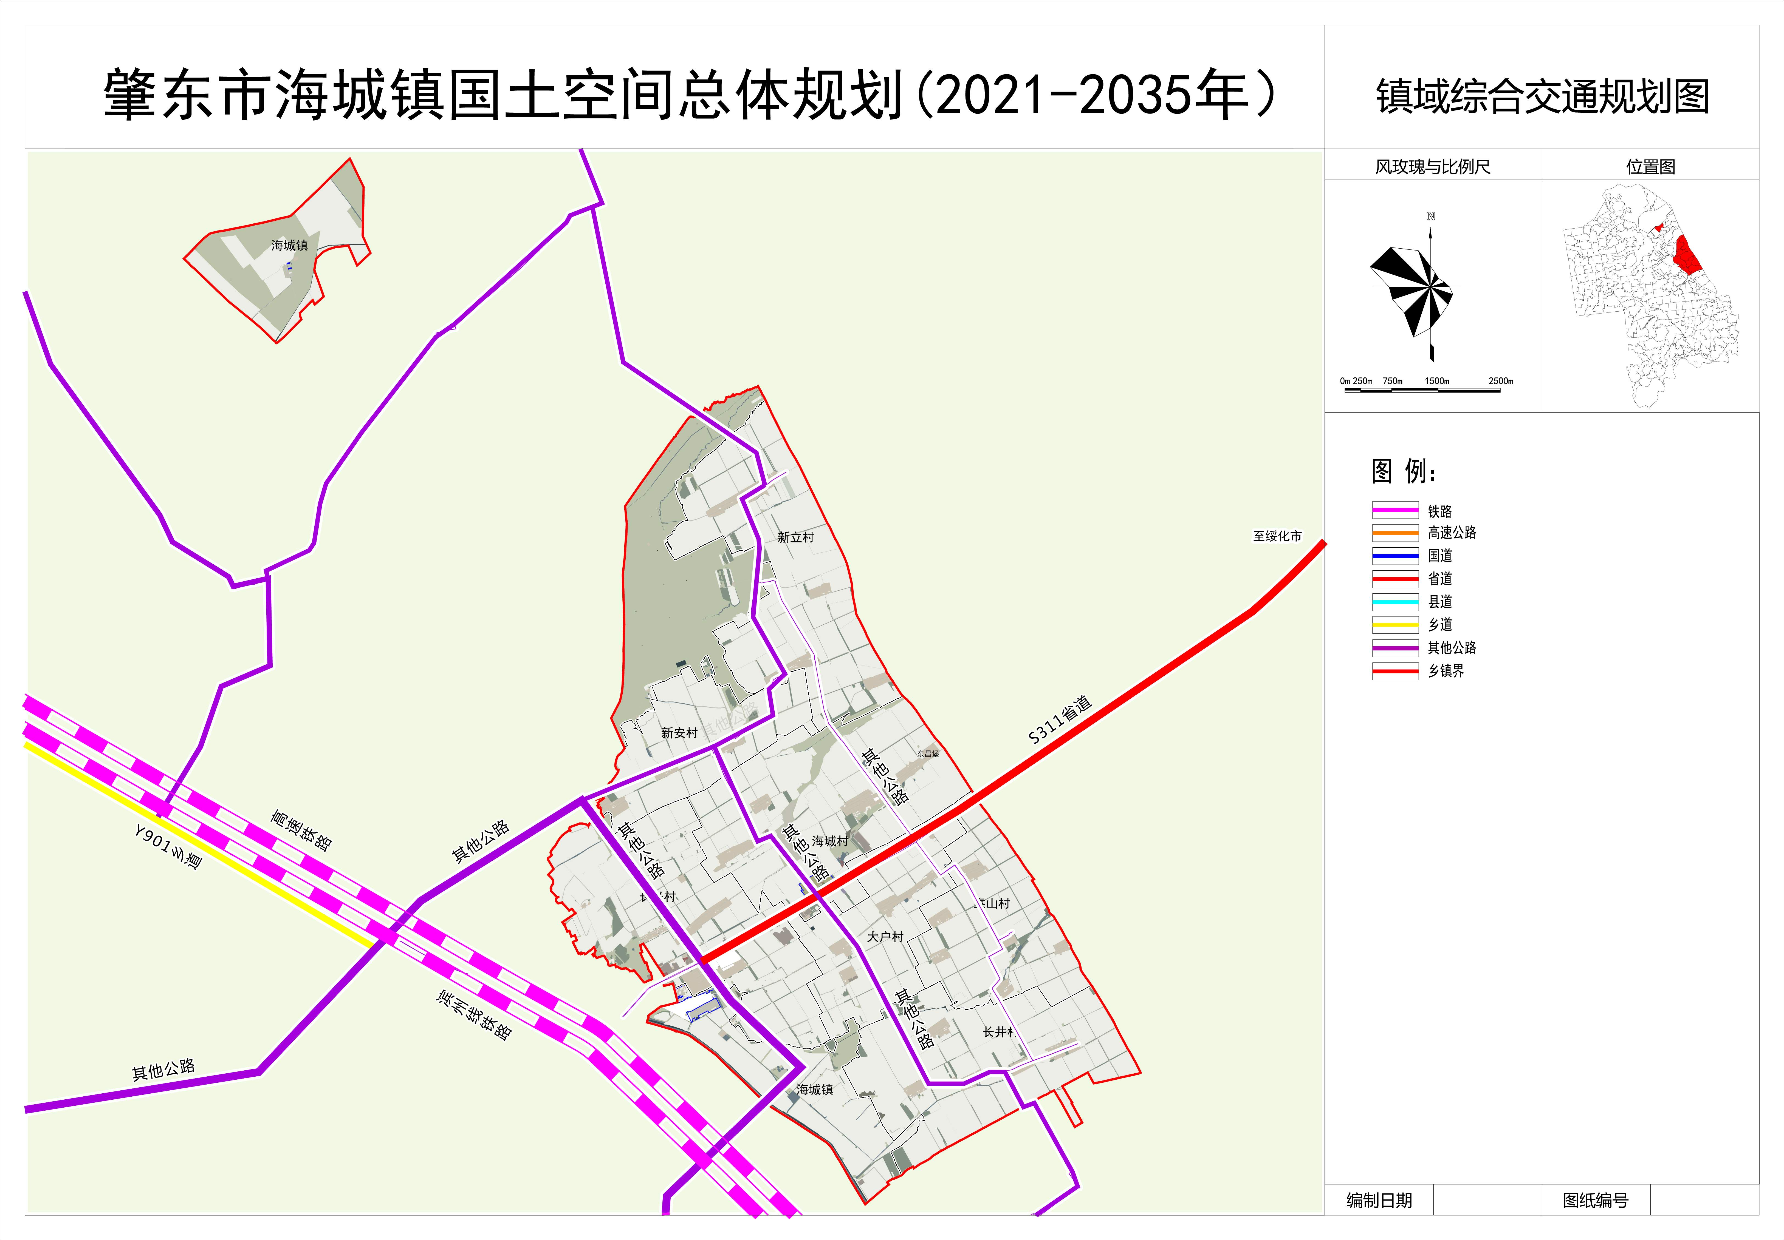
海城镇国土空间总体规划（2021-2035）
草案征求意见
3、综合交通
严格落实上位规划及相关专项规划交通网络布局，构建全域
综合交通体系发展目标与策略。强化对外交通，提升全域交通连通性与可达性。坚持公共交通引导城乡交通网络建设，积极构建智慧交通。
通过整合镇域公路网，形成“一横多纵”的公路交通网。
一横：S311省道。
多纵：由其他公路组成的公路网。

Slide 9
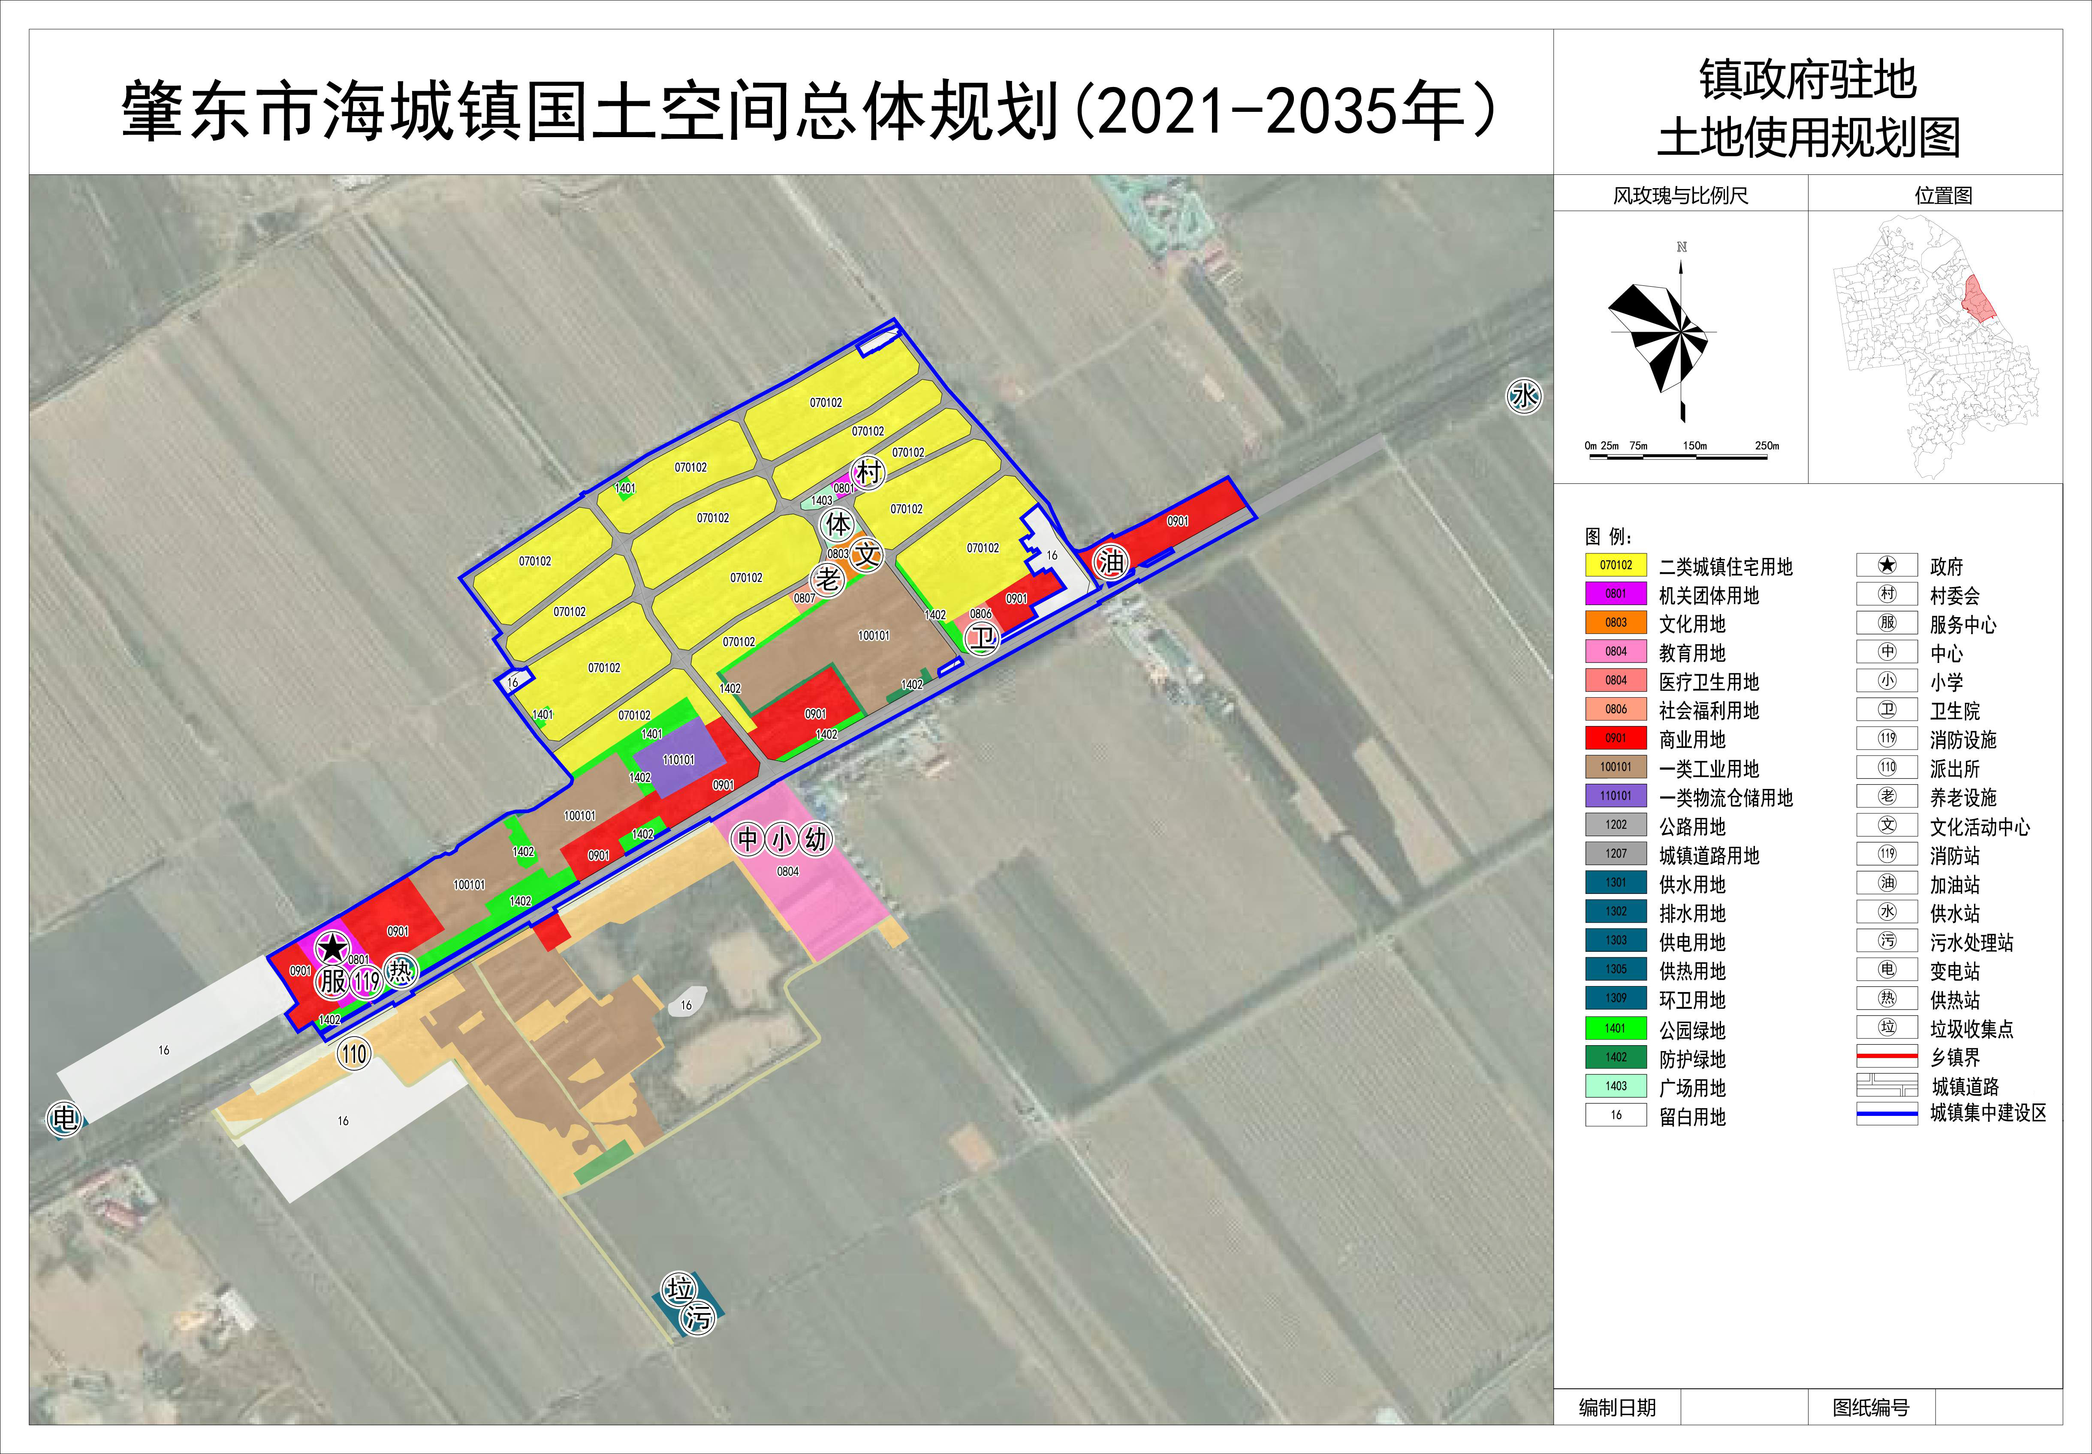
海城镇国土空间总体规划（2021-2035）
草案征求意见
四、镇政府驻地用地规划
1、镇政府驻地
近期以提升整合中心镇区、建设工业及仓储物流组团为重点；远期以镇村协调发展，完善镇村基础设施建设，实现镇村基本公共服务均等化为重点，逐步形成中心镇区、工业及仓储物流组团、多点支撑的镇村空间格局。
中心镇区形成全镇政治、经济、文化中心和交通枢纽，主要发展农副产品加工、现代制造、商贸物流、农业生产服务业，打造综合型乡镇。
镇政府驻地形成 1 个 10 分钟乡集镇生活圈，乡集镇生活圈服务要素完善社区基础设施配置的同时,加强为农服务功能，结合实际情况,提升医疗、教育、文化、体育、交通等方面的服务品质,兼顾对村庄的服务延伸。

